Slide 1
Тридцатое октября. Классная работа.
Координатный угол.

Slide 2
Координатный угол.
А (4:3)
У
5
4
3
2
1
O
Х
0 1 2 3 4 5 6 7 8

Slide 3
Правильно ли пчелята нашли
координату точки А (3:4)

Slide 4
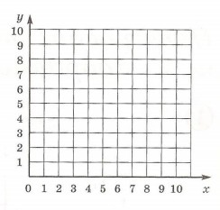
А(1;5), В(3;9), С (9; 2).
В
А
С

Slide 5
А (1; 4), В (9; 10), С(3; 9), D(10; 2).
B
C
А
D

Slide 6
Начерти четырехугольник в тетради,
найди его площадь.

Slide 7
Составь задачу по схеме и реши её.
S=V x t
V = V1 + V2

Slide 8
Дома: с. 64,№ 277.
Молодцы!

Slide 9
Разработчик: Чебаткова Ольга Никитична,
учитель начальных классов МБОУ СОШ №2
ст.Крыловской Крыловского района
Краснодарского края.

